Slide 1
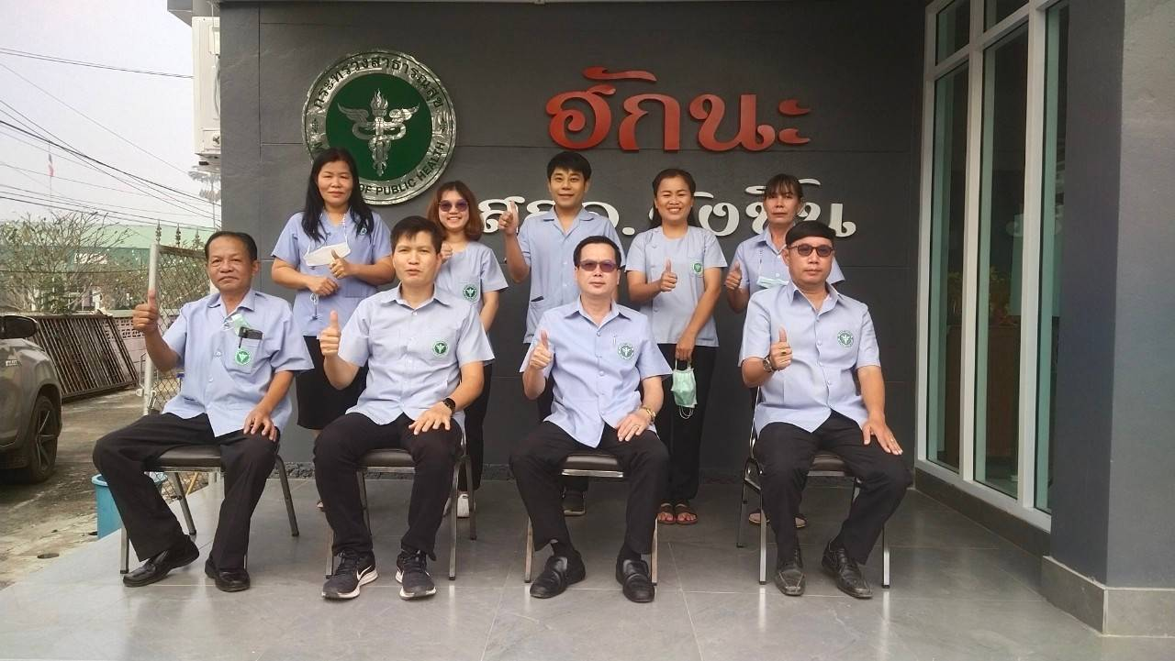
คปสอ.วังชิ้น ยินดีต้อนรับ
นายขจร วินัยพานิช
นายแพทย์สาธารณสุขจังหวัดแพร่
ทีมนิเทศงานคณะกรรมการประสานงานสาธารณสุขระดับอำเภอ
รอบที่ ๑ ประจำปี งบประมาณ พ.ศ. 2565
9 กุมภาพันธ์ 2565

Slide 2
การประเมินผลการปฏิบัติราชการ
ตามคำรับรองการปฏิบัติราชการ คปสอ.วังชิ้น รอบที่ ๑
ประจำปี งบประมาณ พ.ศ. 2565
9 กุมภาพันธ์ 2565

Slide 3
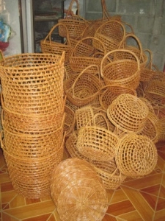
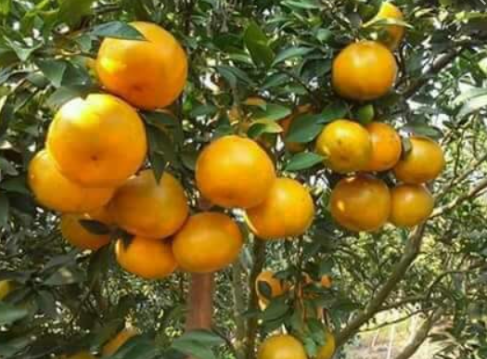
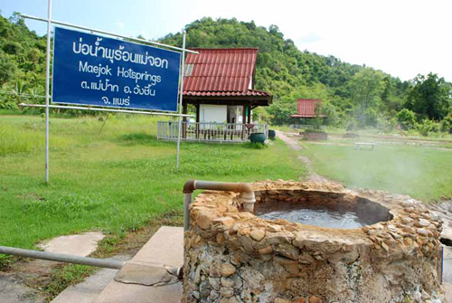
คำขวัญอำเภอวังชิ้น
พระธาตุขวยปูคู่บ้าน
พระธาตุพระพิมพ์คู่เมือง
ลือเลื่องถิ่นส้มเขียวหวาน
อุทยานแห่งชาติเวียงโกศัย
หัตถกรรมเครื่องใช้เถาวัลย์
อัศจรรย์น้ำพุร้อน

Slide 4
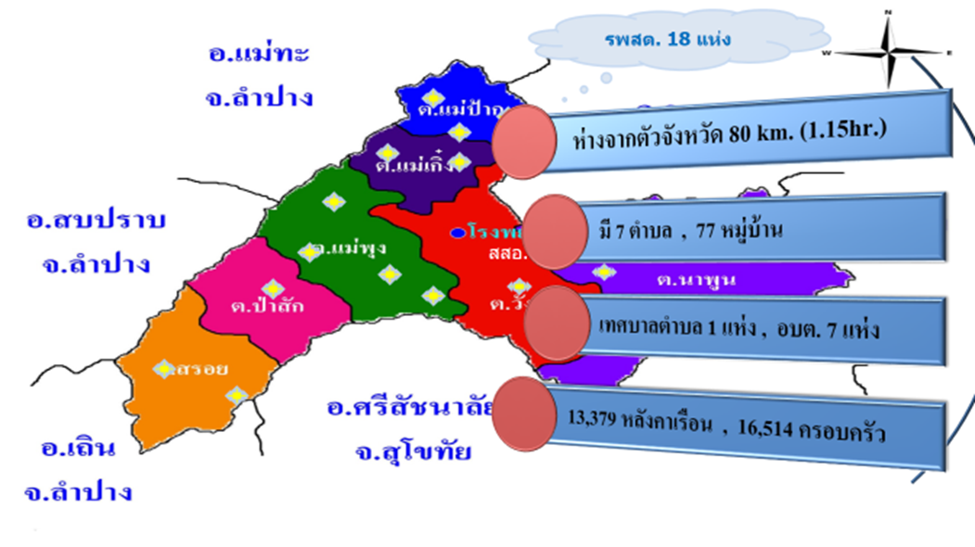
รพ.สต.17 แห่ง
14,494 หลังคาเรือน, 16,514 ครอบครัว

Slide 5
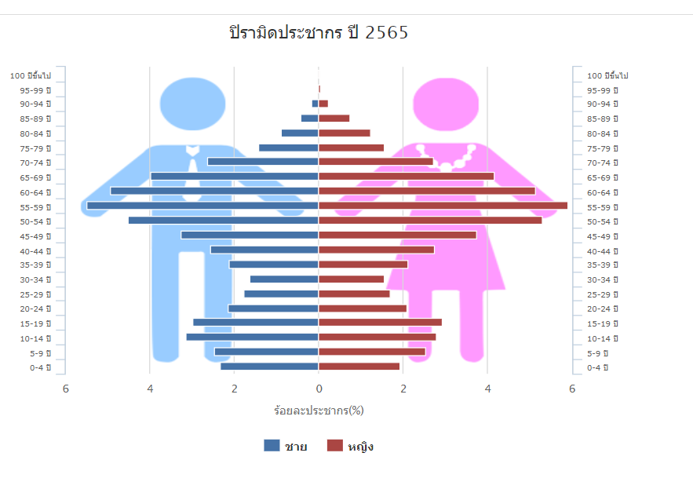
ร้อยละจำนวนประชากรทะเบียนราษฎร์ จำแนกรายอายุและเพศ Typearea 1,3 ปี 2565
ทะเบียนราษฎร์ | จำนวน (คน)
ชาย | 15,979
หญิง | 16,752
รวม | 32,731
หมายเหตุ หมายเหตุ : ประชากรตาม 43 แฟ้ม/นำ DBPOP มาปรับปรุง Typearea = 1,3 และ Nation = 099 วันที่ 7 กุมภาพันธ์ 2565

Slide 6
บุคลากร 246 คน
ตำแหน่ง | รพ.สต./สสอ. | รพช. | รวม | สัดส่วนต่อประชากรสำรวจ
แพทย์ | - | 7 | 7 | 6561.86
ทันตแพทย์ | - | 5 | 5 | 9186.60
เภสัชกร | - | 5 | 5 | 9186.60
พยาบาลวิชาชีพ | 19 | 38 | 60 | 765.55
ทันตสาธารณสุข | 4 | 1 | 6 | 7655.50
นักวิชาการสาธารณสุข | 26 | 9 | 34 | 1350.97
เจ้าพนักงานสาธารณสุข | 11 | 0 | 13 | 3533.31
เจ้าพนักงานเภสัชกรรม | 0 | 3 | 3 | 15311.00
อื่นๆ(กายภาพ/ชันสูตร,x-ray) | 0 | 7 | 9 | 5103.67
บุคลากรสนับสนุนบริการ | 34 | 80 | 104 | 441.66
รวม | 94 | 155 | 246

Slide 7
รายงาน 5 อันดับโรคผู้ป่วยนอกโรงพยาบาลวังชิ้น
ที่ | รหัส | ชื่อโรค | ปีงบประมาณ
 |  |  | 2561 | 2562 | 2563 | 2564
1 | 110 | Essential (primary) | 9,777 | 9,777 | 9,777 | 11,167
2 | E119 | NIDM Without | 7,343 | 7,343 | 7,343 | 7,227
3 | J00 | Acute | 4,179 | 4,179 | 4,179 | 1,506
4 | K30 | Dyspepsia | 3,270 | 3,270 | 3,270 | 2,273
5 | J449 | Chronic obstructive | 1,394 | 1,394 | 1,394 | 1,284

Slide 10
5 อันดับโรคผู้ป่วยในโรงพยาบาลวังชิ้น
ที่ | รหัส | ชื่อโรค | ปีงบประมาณ
 |  |  | 2561 | 2562 | 2563 | 2564
1 | J189 | Pneumonia,unspecified | 188 | 212 | 218 | 124
2 | J441 | Chornic obstructive pulmonary | 172 | 200 | 200 | 165
3 | A099 | Gastroenteritis and colitis of | 109 | 227 | 191 | 115
4 | N390 | Urinary tract infection,site not | 58 | 122 | 170 | 143
5 | K30 | Dyspepsia | 141 | 186 | 100 | 108

Slide 11
แผนยุทธศาสตร์ คปสอ.วังชิ้น แบบมีส่วนร่วมปีงบประมาณ 2565
Agenda base
งบประมาณ
Area based
เขตสุขภาพ
แผนยุทธศาสตร์
คปสอ.วังชิ้น
2565
Function base
Area based
คปสอ.วังชิ้น
บุคลากร/เครือข่ายสุขภาพ

Slide 12
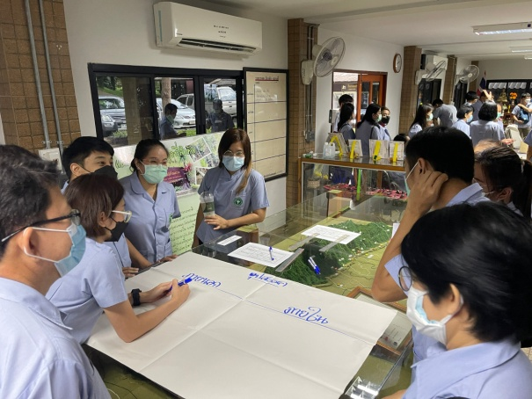
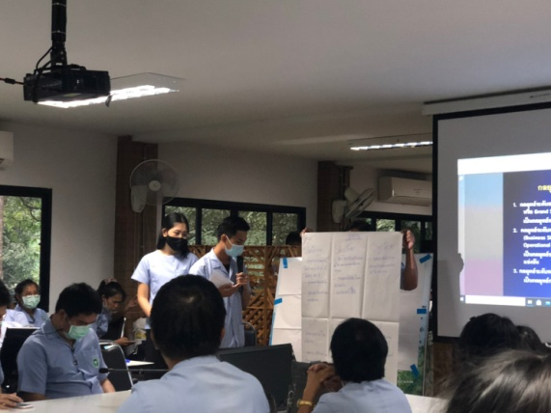
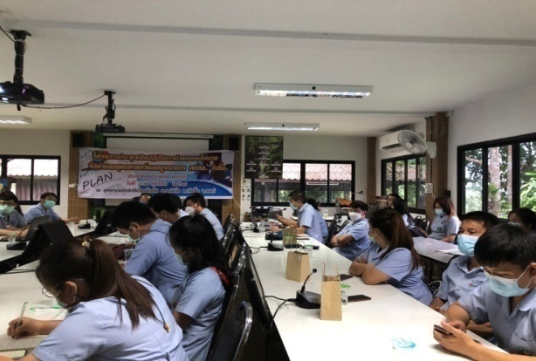
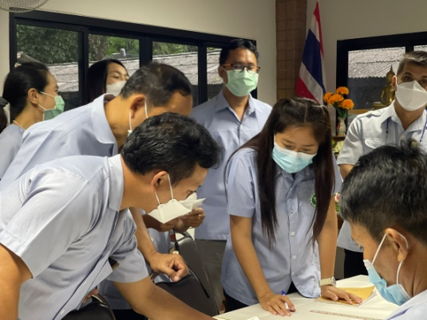
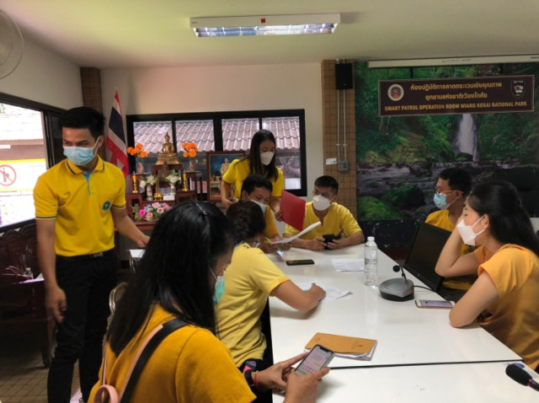
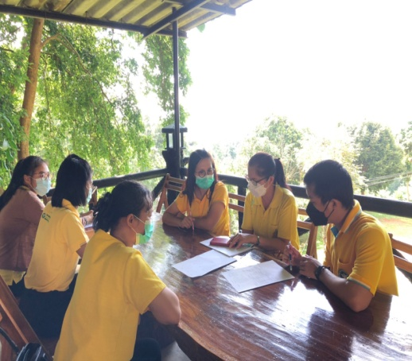
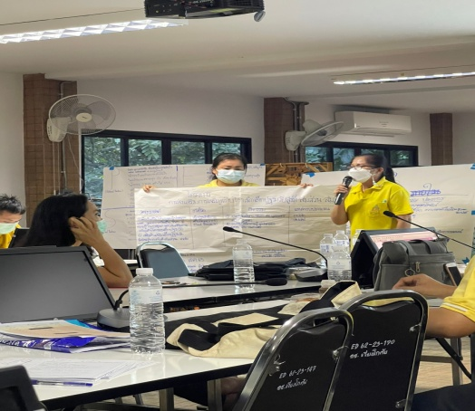
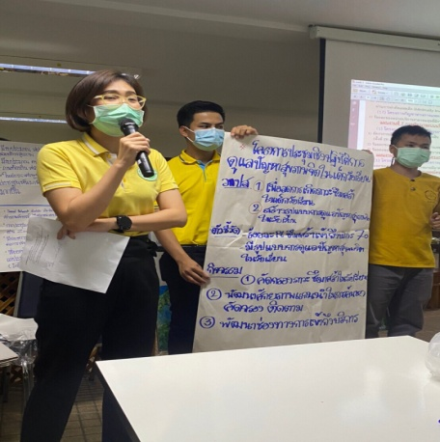
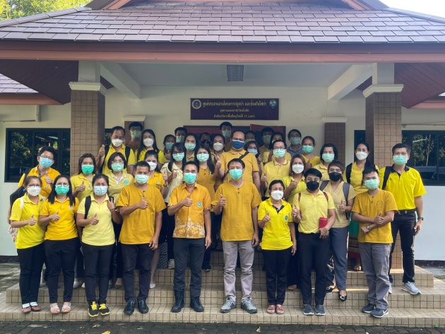
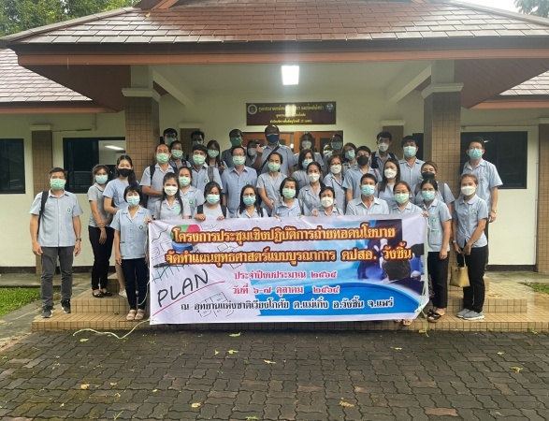

Slide 13
ปัญหาสาธารณสุขในพื้นที่อำเภอวังชิ้น
1.โรคไม่ติดต่อเรื้อรัง (DM/HT)
2.โรคไวรัสโคโรน่า2019(COVID-19)
3.ผู้สูงอายุภาวะพึ่งพิง
4.ภาวะโภชนาการเด็ก สูงดีสมส่วน
5.การใช้สารเคมีทางการเกษตร

Slide 14
ปัญหาสาธารณสุขในพื้นที่อำเภอวังชิ้น
6.ไข้เลือดออก
7.วัณโรค
8.สุขภาพจิต
9.COPD

Slide 15
วิสัยทัศน์ (Vision)
“บริการเป็นเลิศ
เจ้าหน้าที่มีความสุข
พหุภาคีเข้มแข็ง
ประชาชนสุขภาพดี”

Slide 16
1.พัฒนาระบบบริการสุขภาพครอบคลุมทุกมิติ แบบองค์รวม
2.พัฒนาภาคีเครือข่ายและส่งเสริมให้ประชาชนมีความรอบรู้และสามารถพึ่งตนเองด้านสุขภาพได้
3.พัฒนาศักยภาพบุคลากรเสริมสร้างกำลังใจให้เป็นองค์กรแห่งความสุข
พันธกิจ
4. พัฒนาระบบบริหารตามหลักธรรมาภิบาลและพัฒนาระบบเทคโนโลยีให้มีประสิทธิภาพ
5.ขับเคลื่อนโครงการพระราชดำริในพื้นที่ให้เกิดผลลัพธ์ตามเป้าหมายพัฒนา

Slide 18
จุดมุ่งหมาย (Purposes) :
1. เพื่อให้หน่วยงานสาธารณสุขในเครือข่ายทุกระดับมีระบบบริการสุขภาพที่มีคุณภาพตามมาตรฐาน
2. เพื่อให้หน่วยงานสาธารณสุขในเครือข่ายทุกระดับ มีการบูรณาการระบบบริหารที่มีประสิทธิภาพ ภายใต้หลักธรรมาภิบาล
3. เพื่อให้ภาคีเครือข่ายเข้มแข็งและมีส่วนร่วมในการดำเนินงานด้านสุขภาพ
4. เพื่อให้ประชาชนมีความรอบรู้ด้านสุขภาพและมีพฤติกรรมสุขภาพที่เหมาะสมและสามารถพึ่งตนเองได้ตามบริบทของพื้นที่

Slide 19
เป้าหมาย ( Goal ) :
1. ประชาชนสุขภาพดี
2. เจ้าหน้าที่มีความสุข
3. ระบบสุขภาพยั่งยืน

Slide 20
ประเด็นยุทธศาสตร์ ( stratergic Issuess) :
1. ส่งเสริมและสนับสนุนให้ประชาชนมีความรอบรู้ด้านสุขภาพ
2. พัฒนาระบบบริการสุขภาพตามเกณฑ์มาตรฐานสู่ความเป็นเลิศ
3. บูรณาการระบบริหารจัดการและเทคโนโลยีสารสนเทศให้เอื้อต่อการบริการด้านสุขภาพ
4. พัฒนาภาคีเครือข่ายสุขภาพในการจัดการด้านสุขภาพในพื้นที่
5.สนองโครงการพระราชดำริในพื้นที่ให้เกิดผลลัพธ์ตามเป้าหมายการพัฒนา

Slide 21
ประเด็นยุทธศาสตร์ ( stratergic Issuess) :
1.คุณภาพชีวิตผู้สูงอายุ
2.การป้องกันควบคุมโรคติดต่อ/โรคติดเชื้อไวรัส โคโรน่า 2019
3.การป้องกันและควบคุมโรคไม่ติดต่อเรื้อรัง
4.การเข้าถึงบริการของผู้ป่วยโรคซึมเศร้า
5.พัฒนาระบบบริการปฐมภูมิ (PCU/NPCU) คุณภาพ
6.การพัฒนาระบบบริการผู้ป่วยโรคไม่ตดต่อเรื้อง(เบาหวาน,ความดันโลหิตสูง)
7.การประเมินคุณธรรมและความโปร่งใสในการดำเนินงานขอรงหน่วยงาน

Slide 22
ประเด็นยุทธศาสตร์ ( stratergic Issuess) :
8.การพัฒนาคุณภาพบริหารจัดการภาครัฐ
9.พัฒนาประสิทธิภาพการบริหารจัดการระบบการเงินการคลังและระบบบัญชีที่มีประสิทธิภาพ
10.พัฒนาศักยภาพบุคลากร จัดการความรู้และองค์กรแห่งความสุข
11.พัฒนาระบบสารสนเทศที่มีความถูกต้องครบถ้วนทันสมัยและปลอดภัย
12.พัฒนาระบบการดูแลสุขภาพประชาชนอสม. หมอประจำบ้าน
13.ขับเคลื่อนการดำเนินงานคณะกรรมการพัฒนาคุณภาพชีวิตระดับอำเภอ (พชอ.)
14.ขับเคลื่อนโครงการพระราชดำริในพื้นที่ให้เกิดผลลัพธ์ตามเป้าหมายพัฒนา

Slide 23
การปฏิบัติงาน
ตามคำรับรองการปฏิบัติราชการ รอบที่ ๑
ประจำปี งบประมาณ พ.ศ. 2565
9 กุมภาพันธ์ 2565

Slide 24
การมอบหมายผู้รับผิดชอบตัวชี้วัด
ประเด็นการระเมินผล | ตัวชี้วัดความสำเร็จของหน่วยงาน | น้ำหนัก (ร้อยละ) | ผู้รับผิดชอบ
 |  |  | รพ.วังชิ้น | สสอ.
มิติภายนอก (น้ำหนักร้อยละ 70)
- ด้านประสิทธิผล 11 ตัวชี้วัด(น้ำหนักร้อยละ 60) | 1) อัตราความครอบคลุมของการได้รับวัคซีนป้องกันโรคติดเชื้อไวรัสโคโรนา 2019 | 5 | สุทธิพงค์ | รัฐธรรมนูญ
 | 2) อัตราความครอบคลุมของการคัดกรองกลุ่มเป้าหมายด้วยการ X-ray ปอดอย่างน้อยปีละ 1 ครั้ง | 5 | กัญณิการ์ | เขมิกา
 | 3) ร้อยละผู้ป่วยโรคความดันโลหิตสูงที่ควบคุมระดับความดันโลหิตได้ด | 4 | ธัญญาภรณ์ | เขมิกา
 | 4) ร้อยละผู้ป่วยเบาหวานที่ควบคุมระดับน้ำตาลได้ดี | 4 | ธัญญาภรณ์ | เขมิกา
 | 5) ร้อยละผู้ป่วยโรคความดันโลหิตสูงที่ขึ้นทะเบียนและมารับบริการรักษาในเขตรับผิดชอบ | 4 | ธัญญาภรณ์ | เขมิกา
 | 6) ร้อยละผู้ป่วยเบาหวานที่ขึ้นทะเบียนและมารับบริการรักษาในเขตรับผิดชอบ | 4 | ธัญญาภรณ์ | เขมิกา
 | 7) ร้อยละผู้ป่วยเบาหวานที่ได้รับการตรวจ HbA1c อย่างน้อย 1 ครั้ง/ปี | 5 | ธัญญาภรณ์ | เขมิกา
 | 8) ร้อยละของผู้ป่วยซึมเศร้าเข้าถึงบริการสุขภาพจิต | 5 | ณัฐกฤตา | โสพิศ
 | 9) ร้อยละของผู้ป่วย Palliative care ที่ได้รับการรักษาด้วยยากัญชาทางการแพทย์ | 5 | วิภาวรรณ | วิทยา
 | 10) ร้อยละของผู้ป่วยกลุ่มเป้าหมายที่ได้รับการดูแลจากอสม. หมอประจำบ้านมีคุณภาพชีวิตที่ดี | 4 | วิภาวรรณ | วิทยา
 | 11) ระดับความสำเร็จในการดำเนินงานผู้สูงอายุจังหวัดแพร่ใน 4 ประเด็นจังหวัดแพร่ 2565 (ไม่ล้มไม่ลืมไม่ซึมเศร้ากินข้าวลำ) | 15 | วิภาวรรณ | วิทยา

Slide 25
การมอบหมายผู้รับผิดชอบตัวชี้วัด
ประเด็นการระเมินผล | ตัวชี้วัดความสำเร็จของหน่วยงาน | น้ำหนัก (ร้อยละ) | ผู้รับผิดชอบ
 |  |  | รพ.วังชิ้น | สสอ.
- ประเมินผลสำเร็จของการ พัฒนาคุณภาพการให้บริการ (2ตัวชี้วัดน้ำหนักร้อยละ 10) | 12) ระดับความสำเร็จของการดำเนินงานพัฒนาคุณภาพชีวิตระดับอำเภอผ่านเกณฑ์ | 5 | วิรัตน์ | สมเดช
 | 13) ร้อยละของรพ.สต. ที่ผ่านเกณฑ์พัฒนาคุณภาพรพ.สต. ติดดาว | 5 | สุทธิพงษ์ | โสพิศ
มิติภายใน (ร้อยละ 30)
- ด้านประสิทธิภาพของการ ดำเนินงาน (2 ตัวชี้วัดน้ำหนัก ร้อยละ 10) | 14) ระดับความสำเร็จของรพ.ที่สามารถกำกับติดตามการใช้จ่ายเงินตามแผนเงินบำรุงโรงพยาบาล | 5 | จารุณี | สุริยา
 | 15) ระดับความสำเร็จของการเบิกจ่ายงบประมาณ | 5 | จารุณี | สุริยา
- ด้านการพัฒนาองค์กรตามแนว ทางการบริหารจัดการภาครัฐ (4 ตัวชี้วัดน้ำหนักร้อยละ 20) | 16) ระดับความสำเร็จของการดำเนินงานวิจัย/ R2R ด้านสุขภาพของหน่วยงานสู่การนำไปใช้ประโยชน์ | 5 | วิรัตน์ | นพดล
 | 17) ระดับความสำเร็จของการขับเคลื่อนการดำเนินงานองค์กรแห่งความสุข | 5 | วิรัตน์ | นพดล
 | 18) ระดับความสำเร็จของการแลกเปลี่ยนข้อมูลผ่าน NAN API และ HIS Gateway และผ่านเกณฑ์ความมั่นคงปลอดภัยทางไซเบอร์ | 5 | วิรัตน์ | โสพิศ
 | 19) ร้อยละของสถานพยาบาลทุกแห่งผ่านเกณฑ์คุณภาพข้อมูล | 5 | วิรัตน์ | โสพิศ

Slide 26
ประสิทธิผล ร้อยละ60
MOU 1
1.อัตราความครอบคลุมของการได้รับวัคซีนป้องกันโรคติดเชื้อไวรัสโคโรนา 2019 เข็มที่หนึ่งในกลุ่มอายุกลุ่มผู้สูงอายุ กลุ่มบุคคลที่มีโรคประจำตัว 7 กลุ่มโรคและหญิงตั้งครรภ์ที่มีอายุครรภ์ตั้งแต่ 12 สัปดาห์ขึ้นไป(กลุ่ม 608 )มากกว่าหรือเท่ากับร้อยละ 80

Slide 27
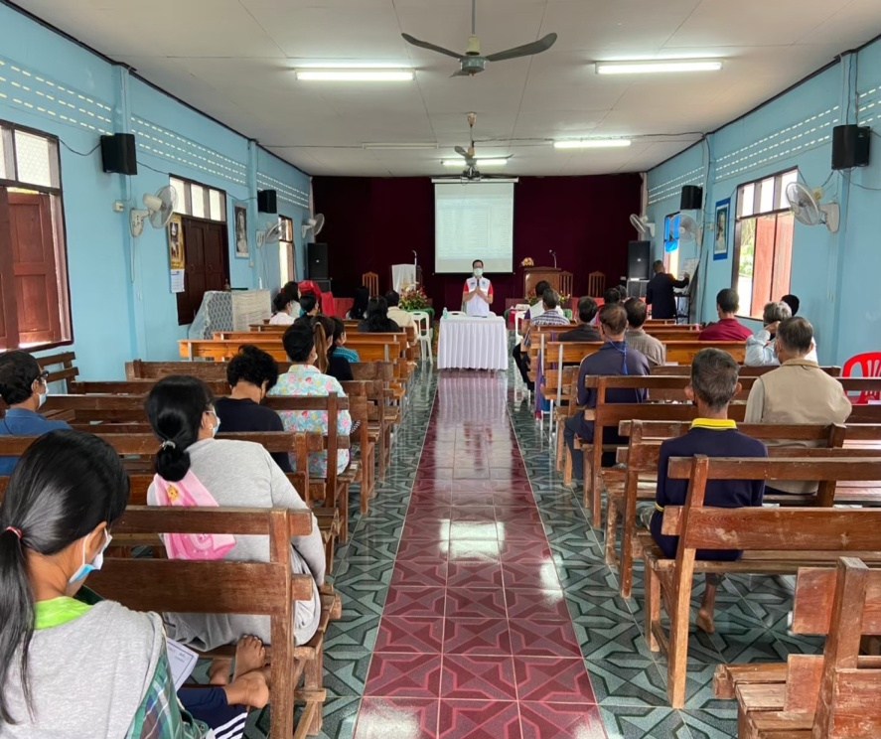
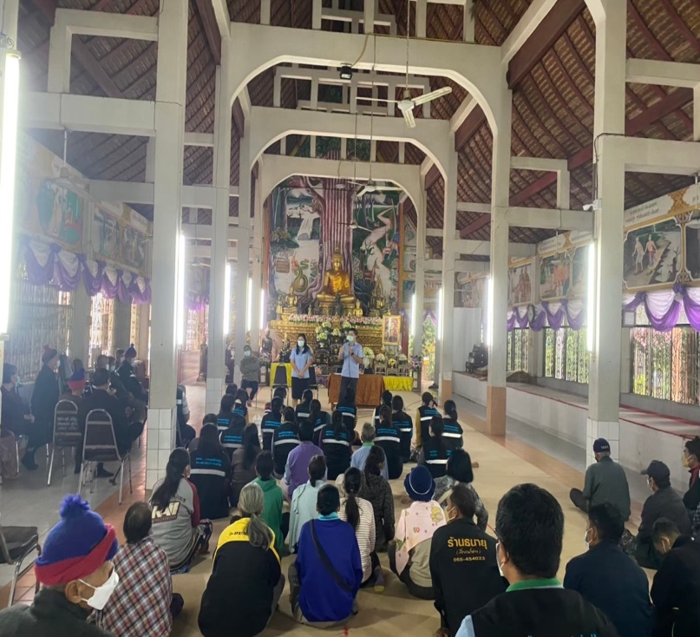
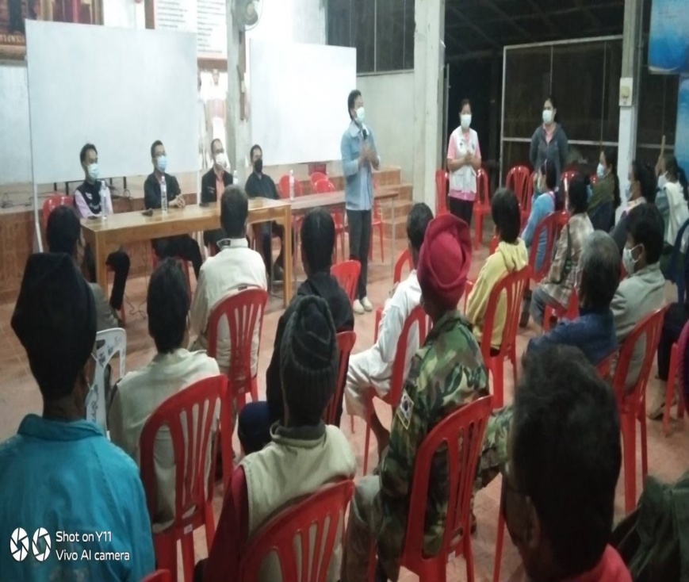
การประชาสัมพันธ์เชิงรุก
ออกให้ความรู้กระตุ้นการเข้าถึงการให้บริการฉีดวัคซีนในพื้นที่

Slide 28
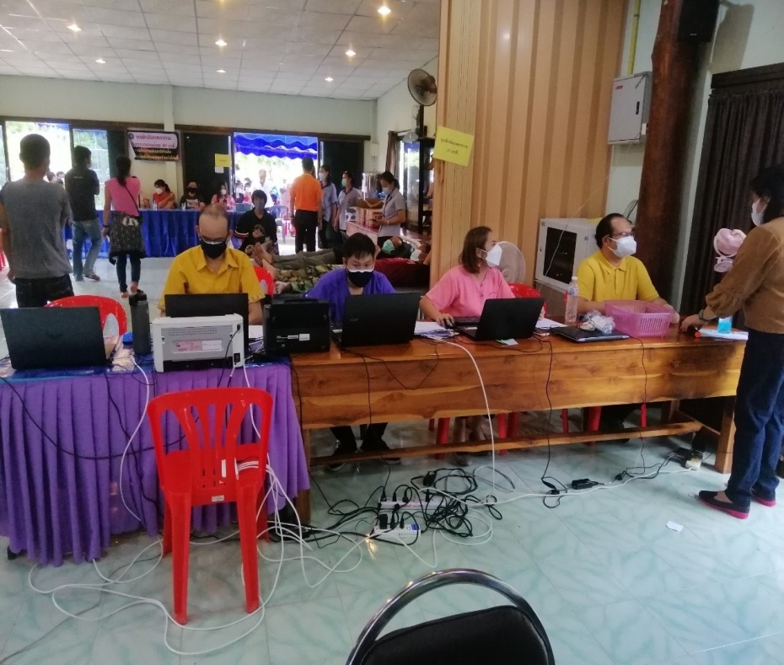
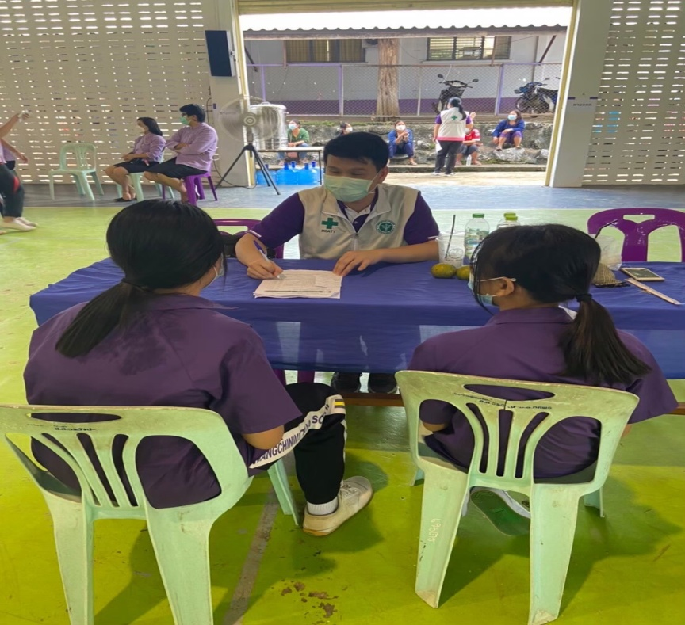
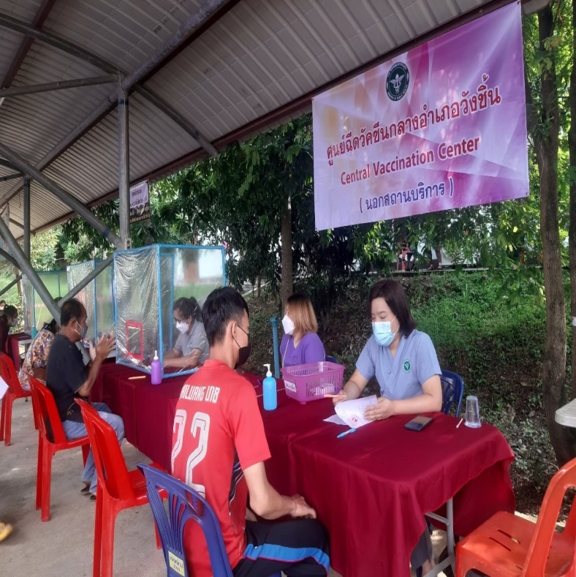
การคัดกรองเชิงรุก
มีการออกคัดกรองนอกสถานบริการ บันทึกประวัติก่อนพบแพทย์เพื่อสร้างความเชื่อมั่นกับผู้รับบริการ

Slide 29
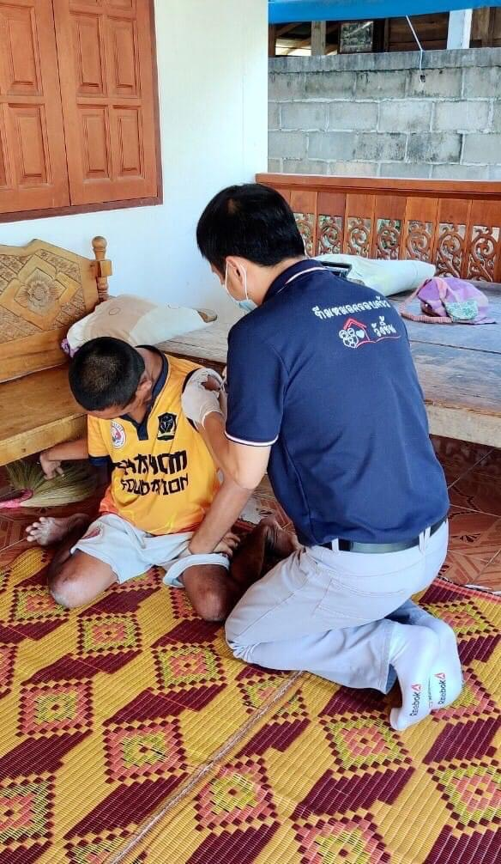
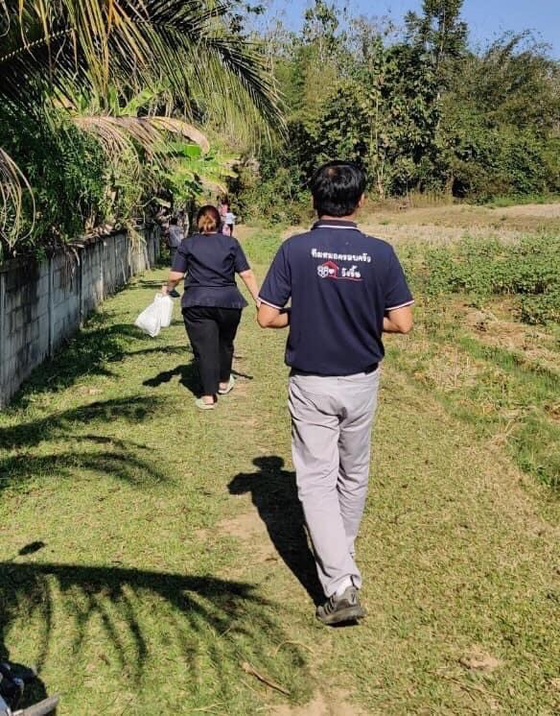
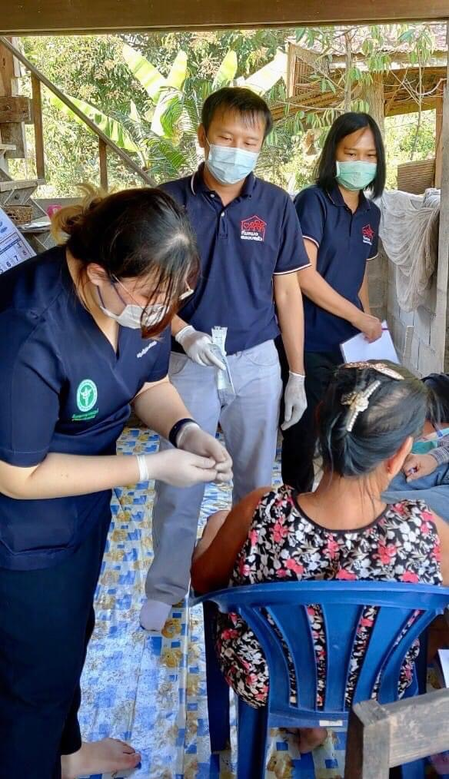
การให้บริการเชิงรุก
มีทีมหมอครอบครัวลงฉีดวัคซีน ผู้ป่วยติดบ้าน ติดเตียง ผู้พิการ

Slide 30
ผลงานการให้บริการวัคซีนโควิด 19

Slide 31
ประสิทธิผล ร้อยละ60
MOU 2
2. อัตราความครอบคลุมของการคัดกรองกลุ่มเป้าหมายด้วยการ X-ray ปอดอย่างน้อยปีละหนึ่งครั้ง

Slide 32
เป้าหมายการคัดกรองกลุ่มเสี่ยง ปี 2565 โดย CXR
กลุ่มคัดกรอง | เป้าหมายการคัดกรอง(ร้อยละ)
 | ไตรมาส 1 | ไตรมาส 2
1. ผู้สัมผัสใกล้ชิดรายใหม่ ปี 2565 | ตามการขึ้นทะเบียน | ตามการขึ้นทะเบียน
2. ผู้สัมผัสใกล้ชิดย้อนหลัง 2 ปี (ปี 63/64) | 40 | 90
3. ผู้ติดเชื้อ HIV | 40 | 90
4. บุคลากรสาธารณสุข | - | 100
5. ผู้ต้องขังในเรือนจำ | - | 100
6. กลุ่มติดสุรา(ในคลินิกบำบัดฯ) | 40 | 90
7. กลุ่มดื่มสุราเรื้อรังในชุมชน(ไม่เข้าคลินิกบำบัดฯ) | - | 90
8. COPD อายุมากกว่า 60 ปี และมี BMI< 18.5 | 40 | 90
9. DM อายุมากกว่า 60 ปี และมี BMI< 18.5 | 40 | 90
10. CKD stage 4-5 อายุมากกว่า 60 ปี และมี BMI< 18.5 | 40 | 90
11. กลุ่มผู้สูงอายุ (ไม่มีโรคร่วมข้อ 7-9) และมี BMI< 18.5 | - | 90

Slide 33
เป้าหมายการคัดกรองกลุ่มเสี่ยง อ.วังชิ้น ปี 2565 โดย CXR ไตรมาส 1
กลุ่มคัดกรอง | เป้าหมายการคัดกรอง(ร้อยละ)
 | จำนวนเป้าหมาย | ผลงาน | ร้อยละ
1. ผู้สัมผัสใกล้ชิดรายใหม่ ปี 2565 | 28 | 11 | 39.28
2. ผู้สัมผัสใกล้ชิดย้อนหลัง 2 ปี (ปี 63/64) | 84 | 21 | 25
3. ผู้ติดเชื้อ HIV | 137 | 129 | 94.16
4. บุคลากรสาธารณสุข | 253 | ระหว่างดำเนินการ | ระหว่างรดำเนินการ
5. ผู้ต้องขังในเรือนจำ | 0 | 0 | 0
6. กลุ่มติดสุรา(ในคลินิกบำบัดฯ) | 48 | 11 | 22.91
7. กลุ่มดื่มสุราเรื้อรังในชุมชน(ไม่เข้าคลินิกบำบัดฯ) | - | - | -
8. COPD อายุมากกว่า 60 ปี และมี BMI< 18.5 | 167 | 77 | 46.10
9. DM อายุมากกว่า 60 ปี และมี BMI< 18.5 | 109 | 38 | 34.86
10. CKD stage 4-5 อายุมากกว่า 60 ปี และมี BMI< 18.5 | 105 | 42 | 40
11. กลุ่มผู้สูงอายุ (ไม่มีโรคร่วมข้อ 7-9) และมี BMI< 18.5 | 1539 | ระหว่างดำเนินการ | ระหว่างดำเนินการ

Slide 34
ผู้ป่วยวัณโรคทุกประเภทขึ้นทะเบียนรักษาทั้งหมด จำนวน 20 ราย
กลุ่ม High Risk
จำนวน 9 ราย
กลุ่ม Intermediates Risk จำนวน 1 ราย
กลุ่ม Low Risk
จำนวน 10 ราย
ในกลุ่ม High risk และ Intermediates risk ได้รับการปรึกษา อายุรแพทย์ของ รพ.แพร่
และ รพร.เด่นชัย ทุกราย

Slide 35
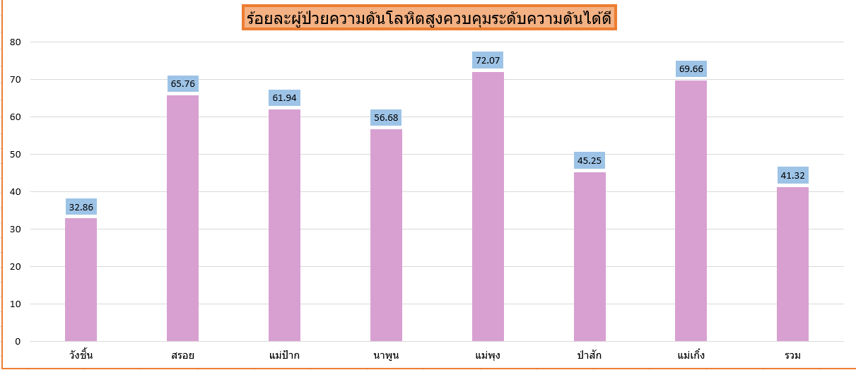
ประสิทธิผล ร้อยละ60
MOU 3
3. ร้อยละผู้ป่วยโรคความดันโลหิตสูงที่ควบคุมระดับความดันโลหิตได้ดี

Slide 36
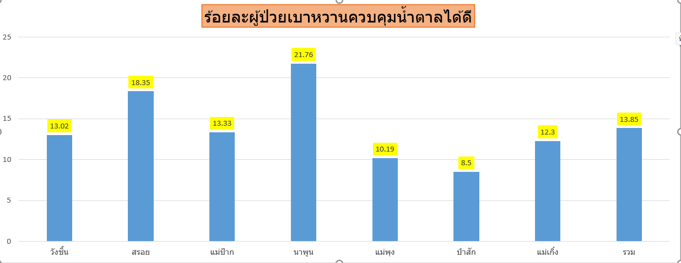
ประสิทธิผล ร้อยละ60
MOU 4
4. ร้อยละผู้ป่วยโรคเบาหวานที่ควบคุมระดับน้ำตาลได้ดี

Slide 37
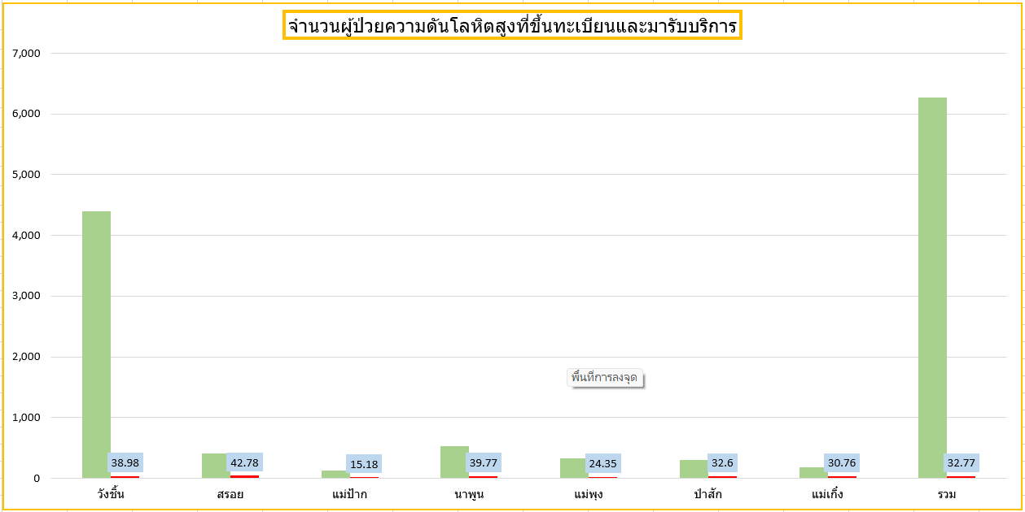
ประสิทธิผล ร้อยละ60
MOU 5

Slide 38
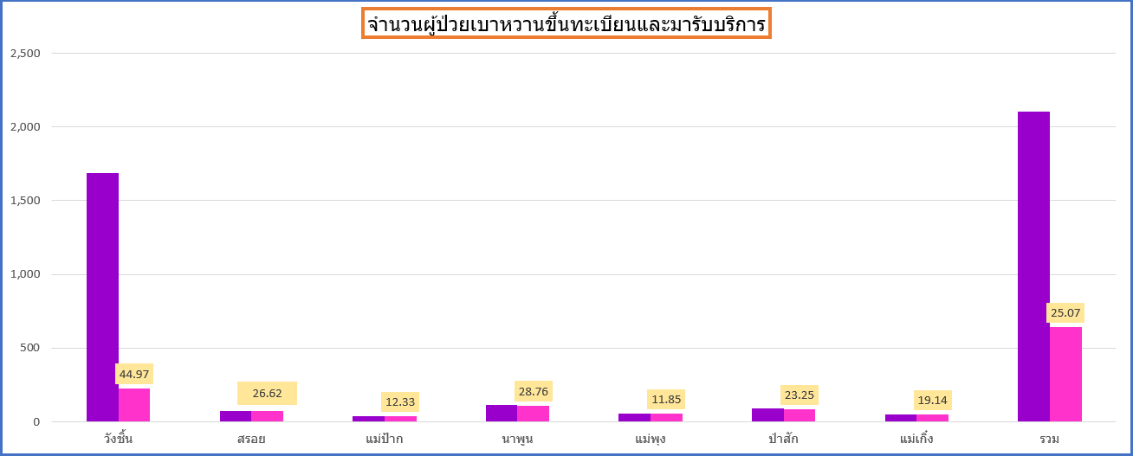
ประสิทธิผล ร้อยละ60
MOU 6
6. ร้อยละผู้ป่วยเบาหวานที่ขึ้นทะเบียนและมารับบริการรักษาในเขตรับผิดชอบ

Slide 39
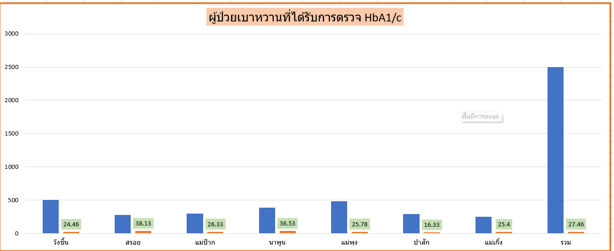
ประสิทธิผล ร้อยละ60
MOU 7
7.ผู้ป่วยเบาหวานที่ได้รับการคัดกรอง HbA1 /c อย่างน้อยปีละ 1 ครั้ง / ปี

Slide 40
ประสิทธิผล ร้อยละ60
MOU 8
8.ร้อยละของผู้ป่วยซึมเศร้าเข้าถึงบริการสุขภาพจิต
กำลังดำเนินงานตามแผนงานโครงการประชุมเชิงปฏิบัติการดูแลปัญหาสุขภาพจิตในวัยเรียน ปีงบประมาณ 2565
มีนวัตกรรม QR cocd เพื่อการคัดกรองผู้ป่วยและการเข้าถึงบริการอย่างรวดเร็ว

Slide 41
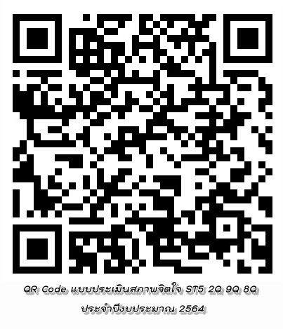
https://docs.google.com/forms/d/e/1FAIpQLSeUM2HNOkMOCbup3d0EUN57KpVMJ1O9jxoub_I28bmaScAUPg/viewform?vc=0&c=0&w=1

Slide 42
ผลการดำเนินงานที่ได้ หลังนำนวัตกรรมมาใช้
ผู้ที่มีการบันทึกข้อมูลได้รับการแก้ปัญหาได้ทันทีจากทีมสหวิชาชีพ
ผู้ป่วยได้รับการดูแลทุกราย
ผู้ป่วยที่เกินกำลังความสามารถได้รับการส่งต่อ
ปี 2565 ผู้ป่วยเข้าถึงบริการคิดเป็นร้อยละ 79.45 %

Slide 43
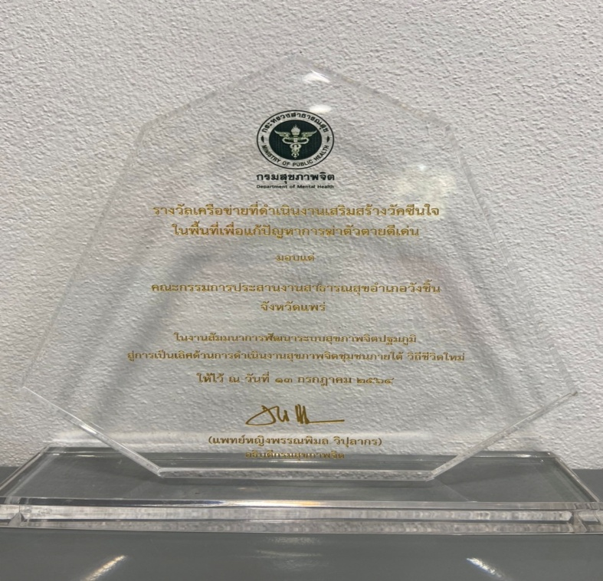
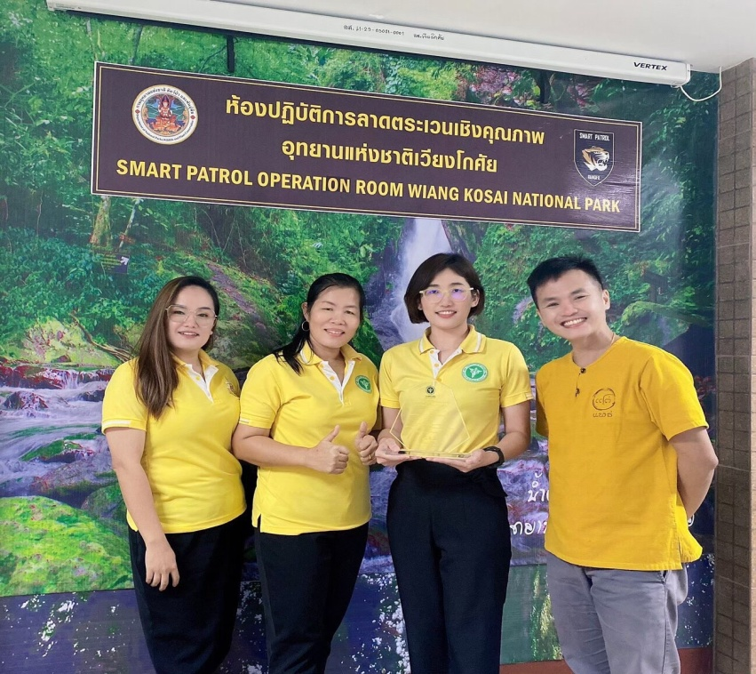
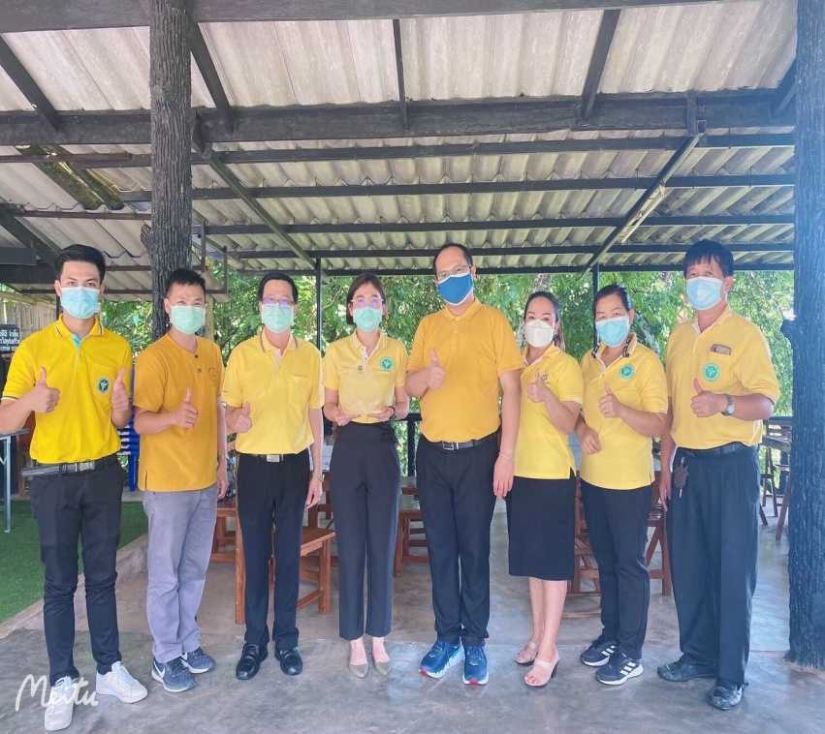
นวัตกรรมได้รับโล่ห์รางวัลจากอธิบดีกรมสุขภาพจิต

Slide 44
ประสิทธิผล ร้อยละ60
MOU 9
9.ร้อยละของผู้ป่วย Palliative ที่ได้รับการรักษาด้วยกัญชาทางการแพทย์
ทาง คปสอ.วังชิ้น เจ้าหน้าที่แพทย์แผนไทยและการแพทย์ทางเลือกกำหนดแผนร่วมกับรพ.สต. ในการเยี่ยม ประเมิน การใช้ ประโยชน์ และแนวทางการรักษา ด้วยกัญชาทางการแพทย์ ปัจจุบันมีการส่งต่อรับยาที่ รพ.แพร่
ปี 2564 จำนวน 2 ราย
ปี 2565 จำนวน 1 ราย

Slide 45
ประสิทธิผล ร้อยละ60
MOU 10
10.ร้อยละของผู้ป่วยกลุ่มเป้าหมายได้รับการดูแลจาก อสม. หมอประจำบ้านมีคุณภาพชีวิตที่ดี
ดำเนินการจัดทำแผนงานโครงการ สนับสนุนการขับเคลือนพัฒนาเครือข่ายกำลังคนด้านสุขภาพภาคประชาชนและ ตำบลจัดการสุขภาพ
ปีงบประมาณ 2565 เป้าหมาย อสม. จำนวน 70 คน

Slide 46
ประสิทธิผล ร้อยละ60
MOU 11
11. ระดับความสำเร็จในการดำเนินงานผู้สูงอายุจังหวัดแพร่ใน 4 ประเด็นจังหวัดแพร่ 2565 (ไม่ล้ม ไม่ลืม ไม่ซึมเศร้า กินข้าวลำ)
อยู่ระหว่างการจัดทำแผนงานโครงการ ฟื้นฟูสมรรถภาพผู้สูงอายุในชุมชน กรณีที่มีความบกพร่องด้านการเคลื่อนไหว อำเภอวังชิ้นจังหวัดแพร่ ปี 2565
เป้าหมายผู้ดูแลผู้สูงอายุที่มีความบกพร่องทางการเคลื่อนไหวจำนวน 50คน

Slide 47
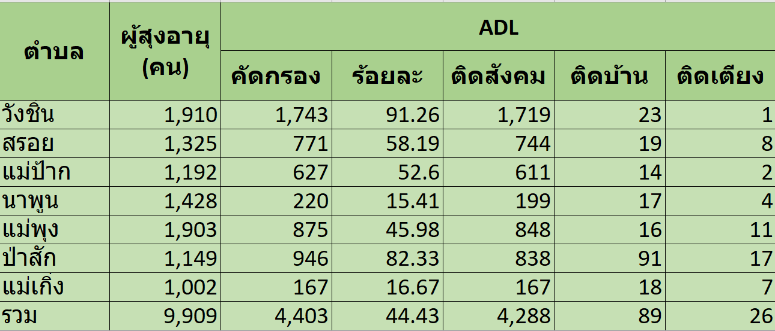
การคัดกรองผู้สูงอายุ

Slide 48
ประสิทธิผล ร้อยละ 10
MOU 12
12.ระดับความสำเร็จของการดำเนินงานพัฒนาคุณภาพชีวิตระดับอำเภอผ่านเกณฑ์
ดำเนินการตามแผนงานโครงการ ขับเคลื่อน พชอ.อำเภอวังชิ้น ปีงบประมาณ 2565 (ทบทวนประเด็น กรอบ UCCARE )
บันทึกข้อมูลโปรแกรม CL-UCCARE

Slide 49
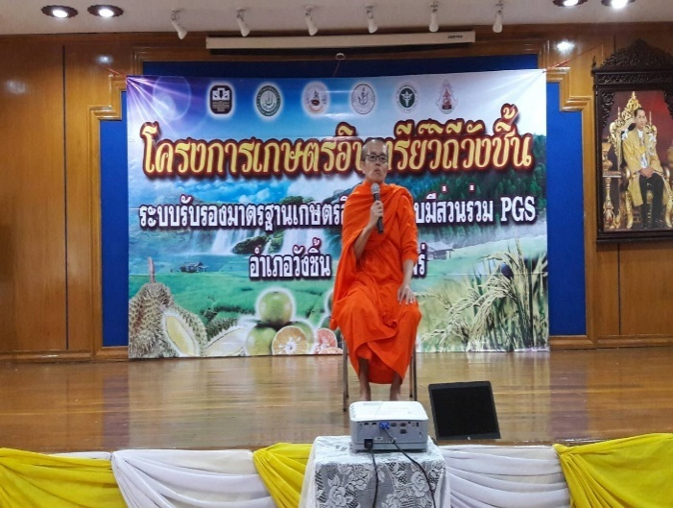
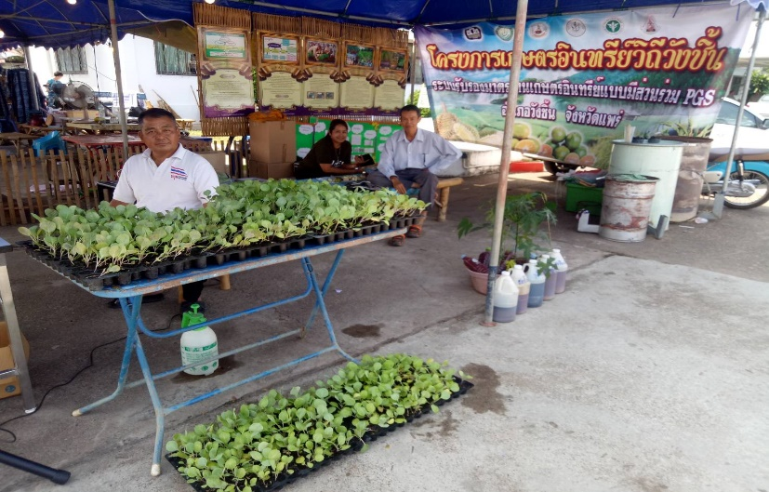
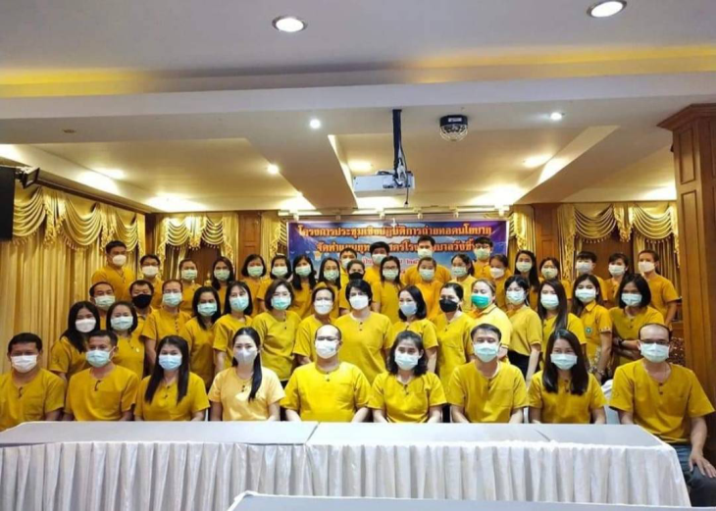
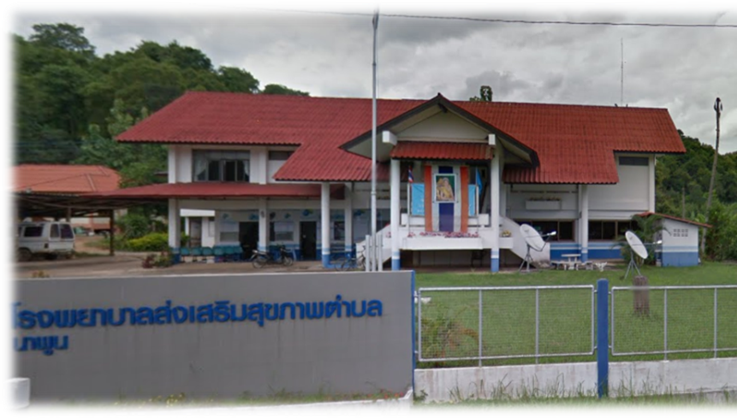
คณะกรรมการพัฒนาคุณภาพ
ชีวิตระดับอำเภอวังชิ้น(พชอ.)
คณะอนุกรรมการพชต.รพ.สต
สมัชชาสุขภาพ
ธรรมนูญสุขภาพระดับหมู่บ้าน
กลุ่มเกษตรอินทรีย์วิถีวังชิ้น

Slide 50
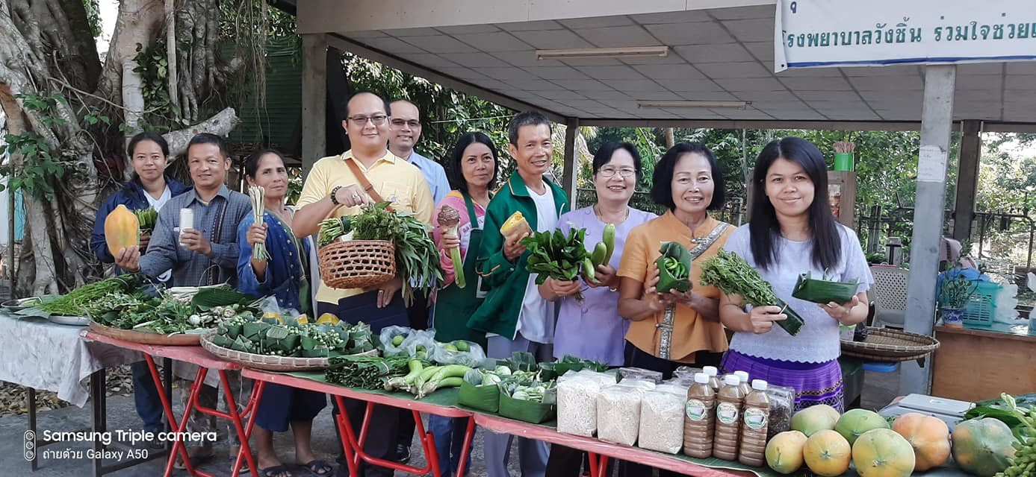
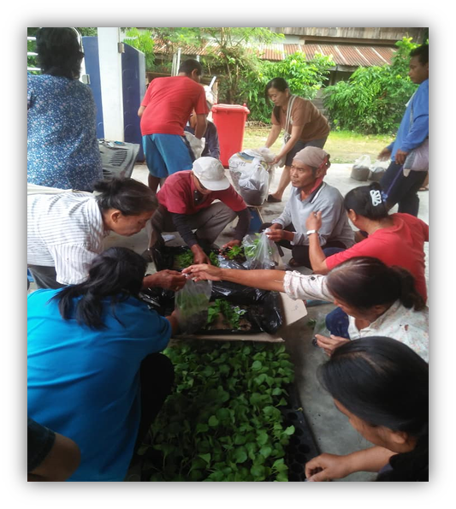
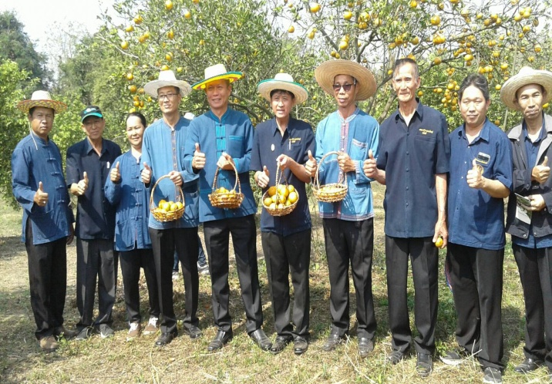
การขับเคลื่อนเกษตรอินทรีย์อำเภอวังชิ้น
เครือข่ายเกษตรอินทรีย์
1. กลุ่มเกษตรแปลงใหญ่ส้มเขียวหวาน สมาชิก 250 คน พื้นที่ 120 ไร่
2. กลุ่มแปลงโรงเรียนเกษตรกรสมาชิก50 คน พื้นที่ 60 ไร่
3. กลุ่มผักอินทรีย์ตำบลป่าสักสมาชิก 358 ครัวเรือน
4. กลุ่มข้าวอินทรีย์ สมาชิก 96 คน พื้นที่นา 679 ไร่
5. กลุ่มส้มอินทรีย์ สมาชิก 55 คน พื้นที่สวน 326 ไร่
6. กลุ่มทำปุ๋ยหมัก/น้ำหมักสมุนไพร สมาชิก 50 คน
7. ศูนย์เรียนรู้กลุ่มส้มอินทรีย์แปลงใหญ่บ้านวังเบอะ
8. สวนคุณชาย ตำบลแม่เกิ๋ง

Slide 51
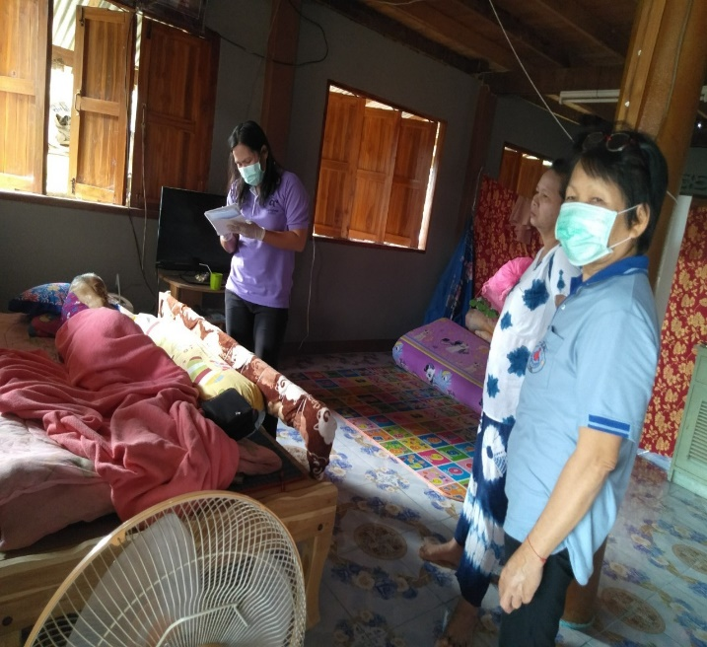
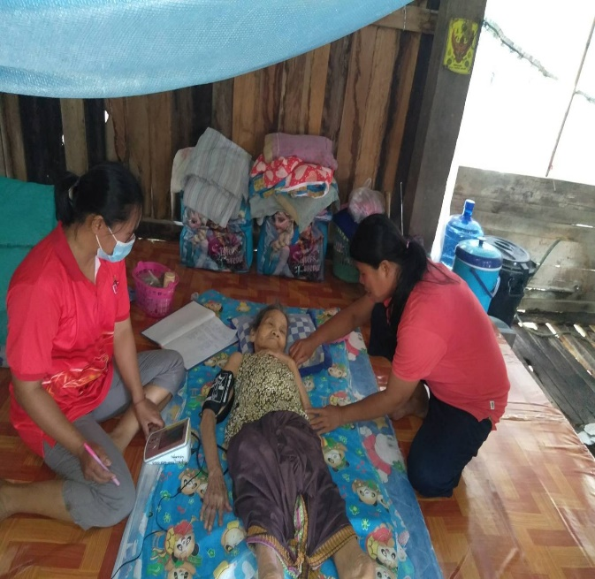
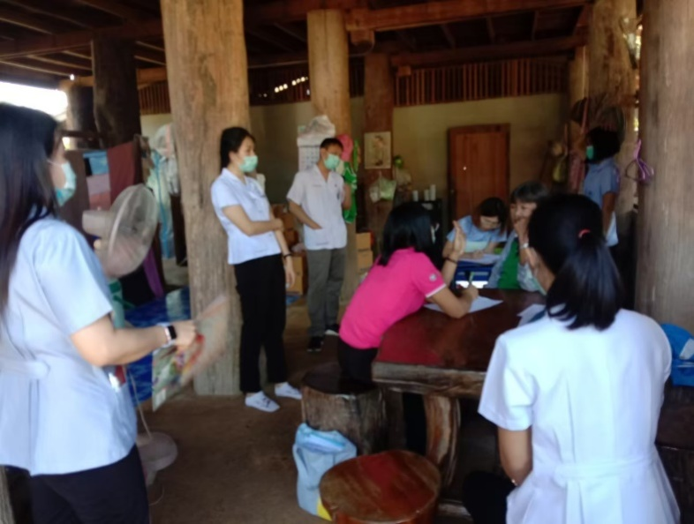
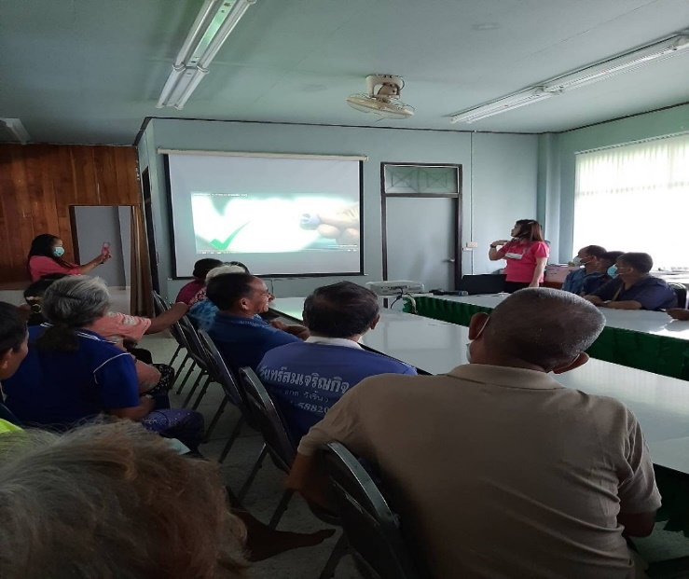
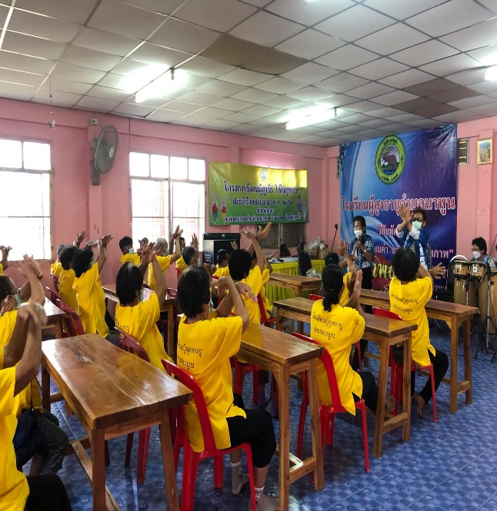
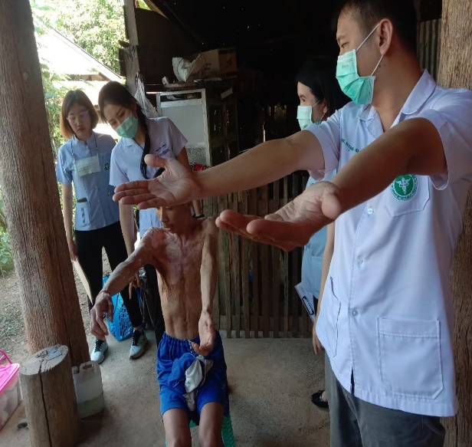
ผลการดำเนินงานดูแลผู้สูงอายุกลุ่มติดเตียง/ติดบ้าน/ติดสังคม

Slide 52
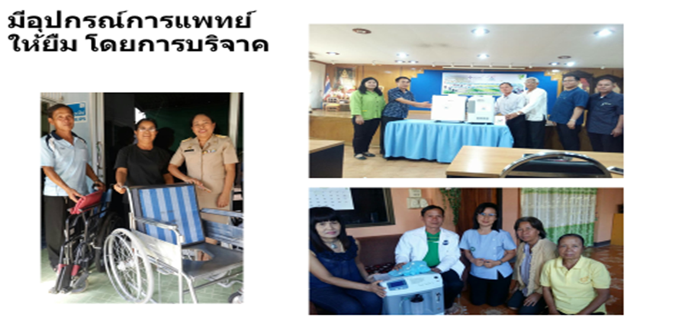
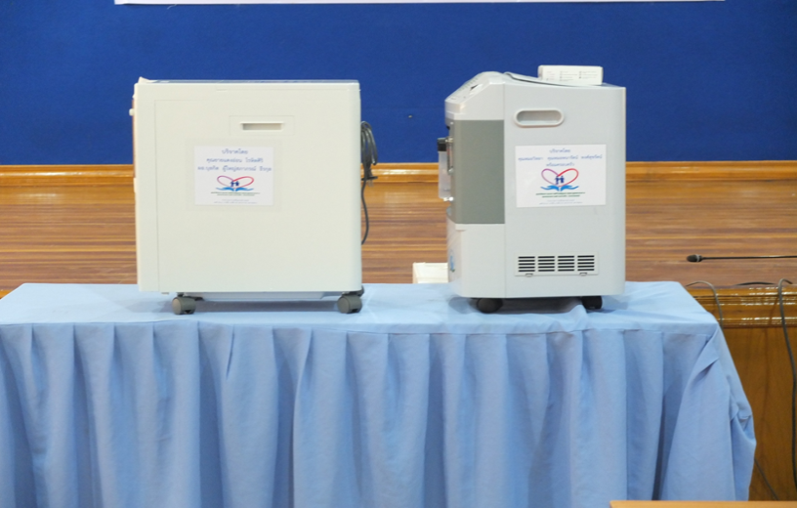
มีธนาคาร วัสดุอุปกรณ์ เครื่องมือทาง การแพทย์ ในการสนับสนุน ดูแลผู้สูงอายุ ในชุมชน

Slide 53
ประสิทธิผล ร้อยละ 10
MOU 13
13.ร้อยละของ รพ.สต.ที่ผ่านเกณฑ์พัฒนาคุณภาพ รพ.สต. ติดดาว
.
เจ้าหน้าที่ และคณะกรรมการ 5 ส. ลงพื้นที่เพื่อช่วยในการเตรียมความพร้อม รับการประเมิน รพ.สต ติดดาว Re-accredit

Slide 54
แผนการจัดตั้งคลินิกหมอครอบครัว คปสอ.วังชิ้น 100%
1.คลินิกหมอครอบครัวป่าสัก มีประชากรทั้งหมด 13,504 ราย
2. คลินิกหมอครอบครัวนาพูน มีประชากรทั้งหมด 8,525 ราย เปิดปีงบประมาณ 2564
3. คลินิกหมอครอบครัว แม่ป้าก ขึ้นทะเบียน ปีงบประมาณ 2566
4. คลินิกหมอครอบครัววังชิ้น ขึ้นทะเบียนปีงบประมาณ 2568

Slide 55
คลินิกหมอครอบครัวตำบลป่าสัก
รพ.สต.ป่าสัก
รพ.สต.ไฮย้อย
รพ.สต.ม่วงคำ
รพ.สต.แม่ตื้ด
นายแพทย์วราวุทธ สมบูรณ์
แพทย์เวชศาสตร์ครอบครัว

Slide 56
คลินิกหมอครอบครัวตำบลนาพูน
รพ.สต.นาพูน
รพ.สต.แม่แปง
รพ.สต.บ้านนาพูน
รพ.สต.บ้านวังลึก
รพ.สต.วังเบอะ
นายแพทย์พิเชษฐ์ บุญมาสืบ
แพทย์เวชศาสตร์ครอบครัว

Slide 57
การเปิดให้บริการคลินิกหมอครอบครัว

Slide 58
คลินิกหมอครอบครัวตำบลนาพูน
รพ.สต.นาพูน
รพ.สต.แม่แปง
รพ.สต.บ้านนาพูน
รพ.สต.บ้านวังลึก
รพ.สต.วังเบอะ
นายแพทย์พิเชษฐ์ บุญมาสืบ
แพทย์เวชศาสตร์ครอบครัว

Slide 59
ประสิทธิภาพ ร้อยละ10
MOU 14 - 15
มิติภายใน ด้านประสิทธิภาพของการดำเนินงาน
14.ระดับความสำเร็จของโรงพยาบาลที่สามารถกำกับติดตามการใช้จ่ายเงินตามแผนการบำรุงในโรงพยาบาล
15.ระดับความสำเร็จของการเบิกจ่ายงบประมาณ
ดำเนินการจัดทำแผนงานโครงการสนับสนุนและส่งเสริมการจัดบริการ การกำกับติดตามและประมินผล สสอ.วังชิ้น ปีงบประมาณ 2565

Slide 60
กระบวนการจัดทำแผนเงินบำรุง รพ.สต.,รพ.วังชิ้น
การกำหนดแนวทางการจัดทำแผนรายงานรับ - จ่าย เงินบำรุง
ประมาณการรับ - จ่าย
ประชุมคณะกรรมการบริหารเพื่อกลั่นกรอง /พิจารณา
การอนุมัติ
ติดตาม ควบคุมกำกับ ประเมินผล
ปรับแผนรอบ 6 เดือน

Slide 65
การบริหารจัดการภายในด้านการเงิน Risk Scale ระดับ 7
หน่วยบริการ | CR | QR | Cash | NWC | NI/Depreciation | Risk Scale | EBITDA | เงินบำรุงคงเหลือ (หักหนี้แล้ว)
แพร่,รพท. | 3.93 | 3.51 | 2.34 | 375,962,689.17 | 56,200,748.28 | 0 | 79,308,599.90 | 172,181,146.48
ร้องกวาง,รพช. | 2.48 | 2.26 | 1.89 | 21,250,111.17 | -1,171,364.42 | 0 | 853,440.44 | 12,703,694.80
ลอง,รพช. | 3.37 | 3.17 | 2.09 | 25,444,495.05 | 7,396,374.42 | 0 | 9,195,771.46 | 11,689,538.06
สูงเม่น,รพช. | 2.05 | 1.85 | 1.54 | 18,060,508.04 | 9,622,755.67 | 0 | 11,165,873.82 | 9,255,166.10
สอง,รพช. | 1.94 | 1.73 | 1.45 | 13,975,433.26 | 8,192,254.71 | 0 | 9,431,418.09 | 6,611,651.24
วังชิ้น,รพช. | 1.78 | 1.40 | 1.15 | 11,727,657.13 | 4,053,152.55 | 0 | 4,585,387.05 | 2,280,045.53
หนองม่วงไข่,รพช. | 2.25 | 2.15 | 1.47 | 12,292,176.31 | 3,297,688.29 | 0 | 4,324,634.84 | 4,569,108.97
สมเด็จพระยุพราชเด่นชัย,รพช. | 2.90 | 2.38 | 1.72 | 17,807,483.25 | 3,599,694.02 | 0 | 5,544,089.93 | 6,748,254.02
ข้อมูล ณ 31 ธันวาคม 2564

Slide 66
ผลการประเมินตนเองได้
95 คะแนน
อยู่ในระดับ
ดีมาก

Slide 67
ปัญหาและอุปสรรค
1.รายได้หลักของ รพ.คือ UC ส่วนรายได้จากกองทุนอื่นมีการจัดสรรล่าช้า
2.รายได้ไม่เป็นไปตามแผนเงินบำรุงเพราะสถานการณ์โควิด-19
3.การเรียกเก็บบางกองทุนติด C เนื่องจากแนวทางการเรียกเก็บยังไม่ชัดเจน เช่น HI

Slide 68
MOU 16
ประสิทธิภาพ ร้อยละ20
16.ระดับความสำเร็จของการดำเนินงานวิจัย/R2R ด้านสุขภาพของหน่วยงานสู่การนำไปใช้ประโยชน์
มีการดำเนินโครงการโครงการประชุมเชิงปฏิบัติการพัฒนาคุณภาพผลงานวิชาการ งานวิจัย/นวัตกรรม ด้านสุขภาพ อำเภอวังชิ้น จังหวัดแพร่ ประจำปีงบประมาณ 2565

Slide 69
ระดับความสำเร็จของการดำเนินงานวิจัย / R2R ด้านสุขภาพของหน่วยงานสู่การนำไปใช้ประโยชน์
ร้อยละของบุคลากรที่มีความพร้อมรองรับการเข้าสู่ตำแหน่งที่สูงขึ้นได้รับการพัฒนา (≥ ร้อยละ 80)
จำนวน 5 คน
2. ร้อยละของบุคลากรที่มีคุณสมบัติครบตามมาตรฐานกำหนดตำแหน่ง ส่งผลงานเพื่อประเมินเลื่อนระดับ (≥ ร้อยละ 25)
จำนวน 4 คน
3. ระดับความสำเร็จของการดำเนินงานวิจัย/R2R ด้านสุขภาพของหน่วยงานสู่การนำไปใช้ ประโยชน์
จำนวน 4 ผลงาน
4. ร้อยละของบุคลากรที่มีคุณสมบัติครบตามมาตรฐานกำหนดตำแหน่ง ส่งผลงานเพื่อประเมินเลื่อนระดับ( ≥ ร้อยละ 30)
จำนวน 2 คน

Slide 70
ประสิทธิภาพ ร้อยละ20
MOU 17
17.ระดับความสำเร็จของการขับเคลื่อนการดำเนินงานองค์กรแห่งความสุข
ดำเนินการตามแผนงานโครงการพัฒนาองค์กรแห่งความสุข อำเภอวังชิ้น จังหวัดแพร่ ปีงบประมาณ 2565
การจัดกิจกรรมสร้างความสามัคคี และการจัดทำ OD
1.ร้อยละของบุคลากรในหน่วยงานมีการประเมินความสุขของคนทำงาน
2.ร้อยละองค์กรแห่งความสุขที่มีคุณภาพ

Slide 71
การร่วมกันทำบุญสำนักงาน ปี 2565

Slide 72
กองทุนบุญ

Slide 73
ประสิทธิภาพ ร้อยละ20
MOU 18
18.ระดับความสำเร็จและการแลกเปลี่ยนข้อมูลผ่าน NAN API และ HIS Gateway และผ่านเกณฑ์ความมั่นคงทางปลอดภัยทางไซเบอร์
ผลการประเมินตนเองได้ 8 คะแนน อยู่ระดับ 5

Slide 75
ประสิทธิผล ร้อยละ60
MOU 19
19.ร้อยละของสถานพยาบาลทุกแห่งผ่านเกณฑ์คุณภาพข้อมูล
มีการจัดประชุมและวิเคราะห์งานข้อมูลเพื่อให้ผ่านเกณฑ์คุณภาพ

Slide 76
ผ่านเกณฑ์คุณภาพข้อมูล (ครบถ้วน,ถูกต้อง,สอดคล้อง,ทันเวลา)

Slide 77
รายงานสถานการณ์การเฝ้าระวังควบคุม / ป้องกัน / รักษา โรคติดเชื้อไวรัสโคโรนา 2019

Slide 79
การดำเนินงานของอำเภอวังชิ้น
จัดตั้งศูนย์ปฏิบัติการควบคุมโรคติดต่ออำเภอวังชิ้น ประชุมวางแผนการดำเนินงานและติดตามการดำเนินงานอย่างต่อเนื่อง

Slide 80
การดำเนินงานของอำเภอวังชิ้น
การออกสอบสวนโรค กรณีเกิด Case

Slide 81
การดำเนินงานของอำเภอวังชิ้น
หน่วยงานราชการมีการตั้งจุดล้างมือ และมีการลงทะเบียนสแกนไทยชนะก่อนเข้าหน่วยงาน

Slide 82
การดำเนินงานของอำเภอวังชิ้น
ตรวจเยี่ยมให้คำแนะนำ สถานประกอบการ โรงงาน ร้านอาหาร ในพื้นที่

Slide 83
การคัดกรองและสอบสวนโรคกรณีผู้สัมผัสเสี่ยงสูงในพื้นที่
การคัดกรองเชิงรุกกรณีผู้สัมผัสเสี่ยงสูงกับผู้ป่วยยืนยัน วงที่ 1

Slide 84
การตรวจคัดกรองเจ้าหน้าที่ที่ปฎิบัติงานโควิด 19
มีการตรวจคัดกรองเจ้าหน้าที่ปฎิบัติงานด้วย ATK ทุกสัปดาห์

Slide 87
การพัฒนาคลินิกแพทย์แผนไทย สสอ.วังชิ้น

Slide 88
การพัฒนาคลินิกแพทย์แผนไทย สสอ.วังชิ้น

Slide 89
1.ด้านเภสัชกรรมไทย
2.ด้านผดุงครรภ์ไทย

Slide 90
3.ด้านนวดไทย
4.ด้านเวชกรรมไทย

Slide 92
Goal
ประชาชนอำเภอวังชิ้นสุขภาพดี
เจ้าหน้าที่มีความสุข
ระบบสุขภาพยั่งยืน

